Slide 1

Тема занятия: «В стране Спортландия»
Подготовила: Педагог дополнительного образования БОУ ДО г.Омска «ГорДЮЦ»,
работающая на базе БДОУ г.Омска « Детский сад № 249
комбинированного вида» Шевченко Ирина Николаевна

Slide 2

Как настроение? (покажи)

Slide 3

Спорт
Со спортом нужно подружиться.
Всем тем, кто с ним еще не дружен.
Поможет вам он всем взбодриться.
Он для здоровья очень нужен.
Ни для кого секрета нету,
Что может дать всем людям спорт.
Поможет всем он на планете
Добиться сказочных высот.
(Попроси взрослых прочитать стихотворение)

Slide 4
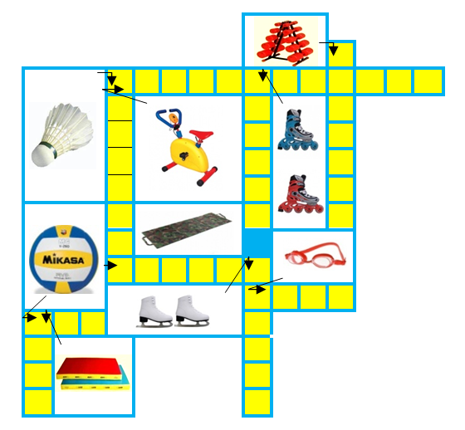
Игровое задание №1
Разгадай кроссворд и объясни ответы

Slide 5

Игровое задание №2
Игра « Отгадай спортивный инвентарь»

Slide 6
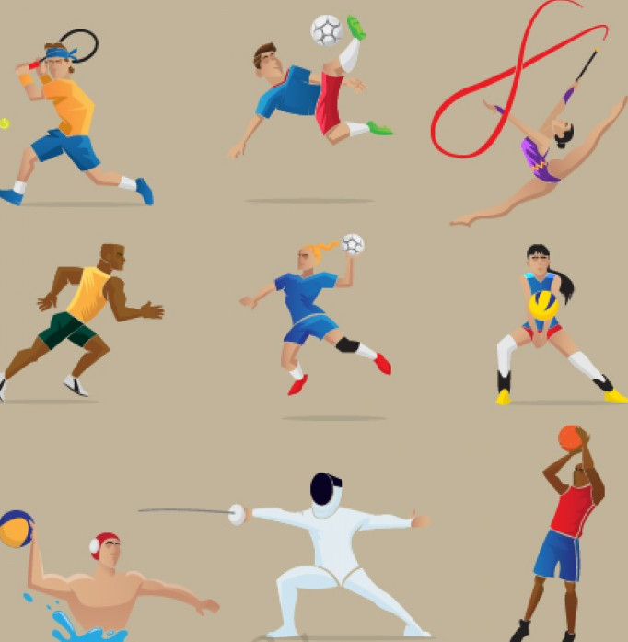
Игровое задание №3
Игра «Назови и покажи»

Slide 7
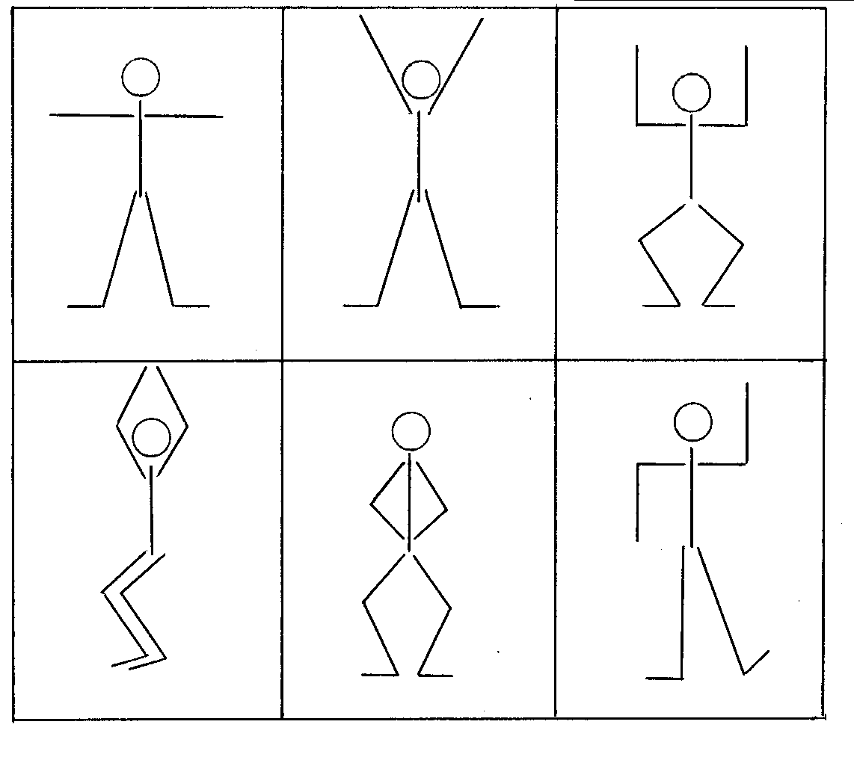
Игровое задание №4
Прочитай схему и изобрази движение

Slide 8
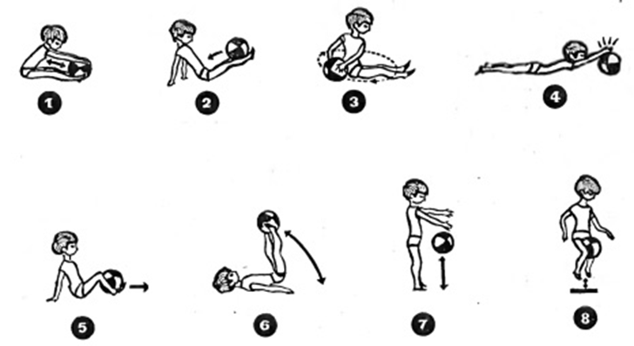
Игровое задание №5
Выполни упражнение с мячом

Slide 9
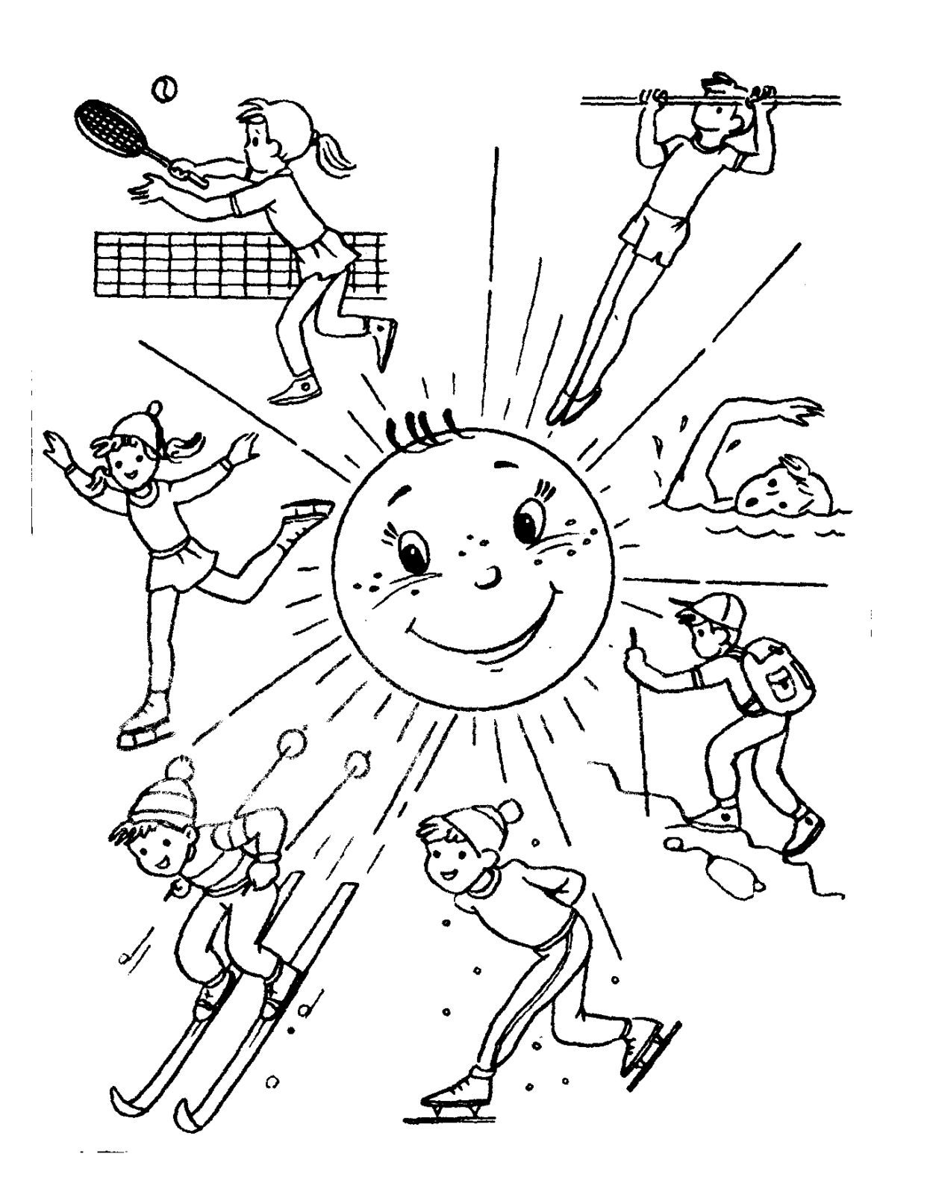
Игровое задание №6
Раскрась картинку

Slide 10

Оцени себя

Slide 11
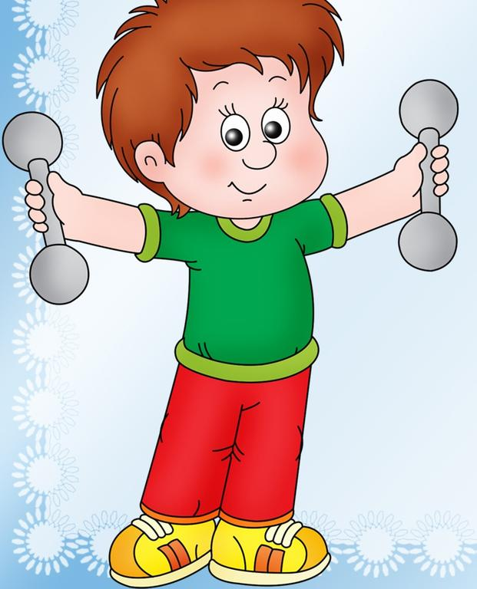
Будь здоров!!!

